Slide 1
Заполнение заявления на ПРОВЕРКУ СМЕТНОЙ СТОИМОСТИ в личном кабинете заявителя

Slide 2
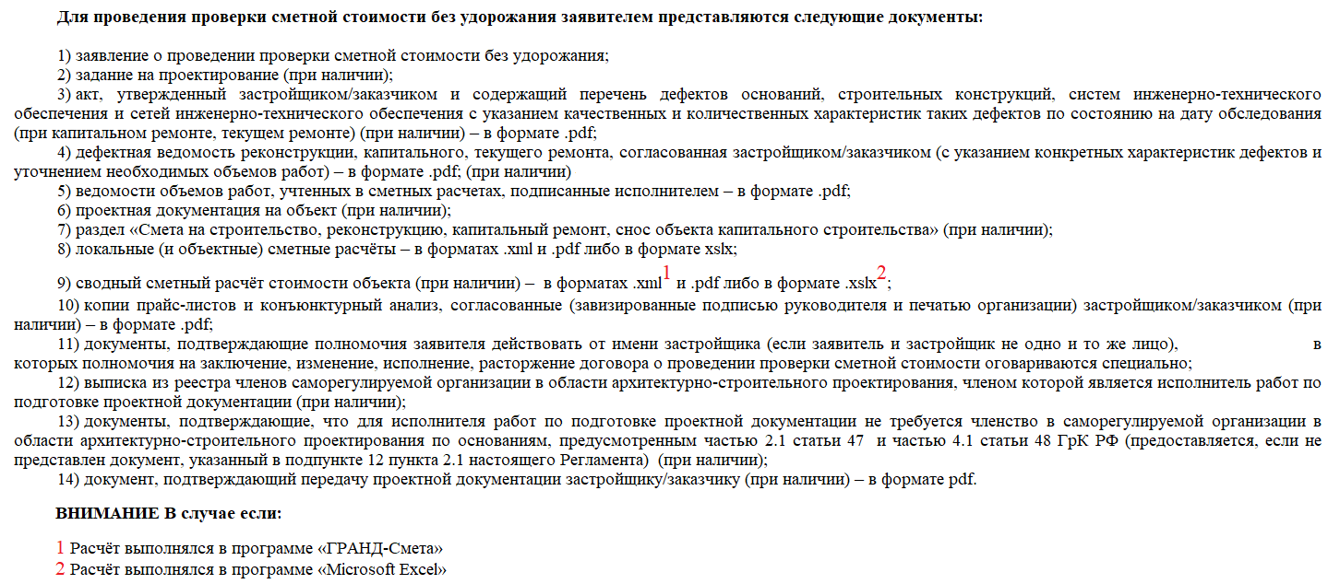

Slide 3
Машиночитаемая доверенность
При передачи полномочий для предоставления документов для проведения экспертизы в машиночитаемой доверенности указывается
Подписывать документы электронно-цифровой подписью при обращении в Автономное учреждение Омской области «Государственная экспертиза Омской области» с заявлением о проведении с заявлением о проведении проверки сметной стоимости по объекту: «указать наименование объекта».
При передачи полномочий в целях заключения договора на проведения экспертизы в машиночитаемой доверенности указывается
Выступать от имени «указать наименование юридического лица доверителя, с указанием организационно-правовой формы» в качестве заявителя при обращении в Автономное учреждение Омской области «Государственная экспертиза Омской области» с заявлением о проведении проверки сметной стоимости по объекту: «указать наименование объекта» с правом подписывать направляемые документы электронно-цифровой подписью, а также с правом заключения, изменения, исполнения, расторжения договора.

Slide 4
Раздел «СВЕДЕНИЯ О ПРОЕКТЕ И ЦЕЛИ ОБРАЩЕНИЯ»

Slide 5
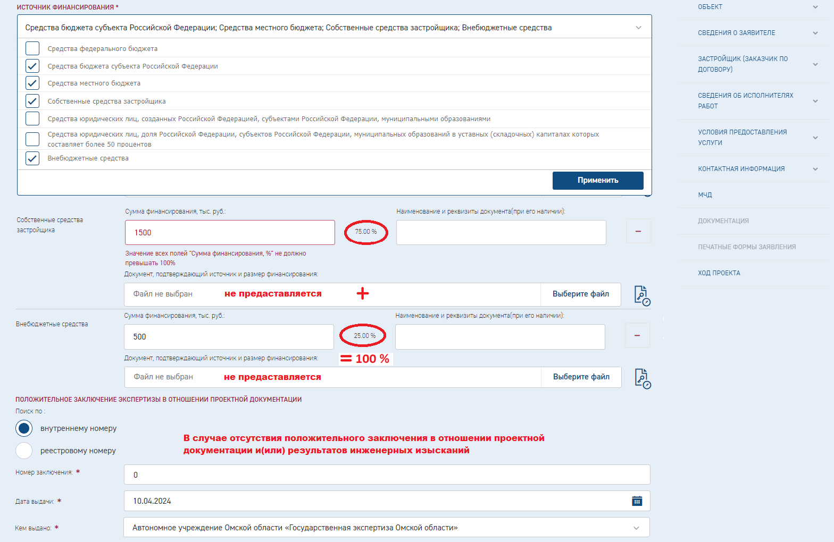

Slide 6
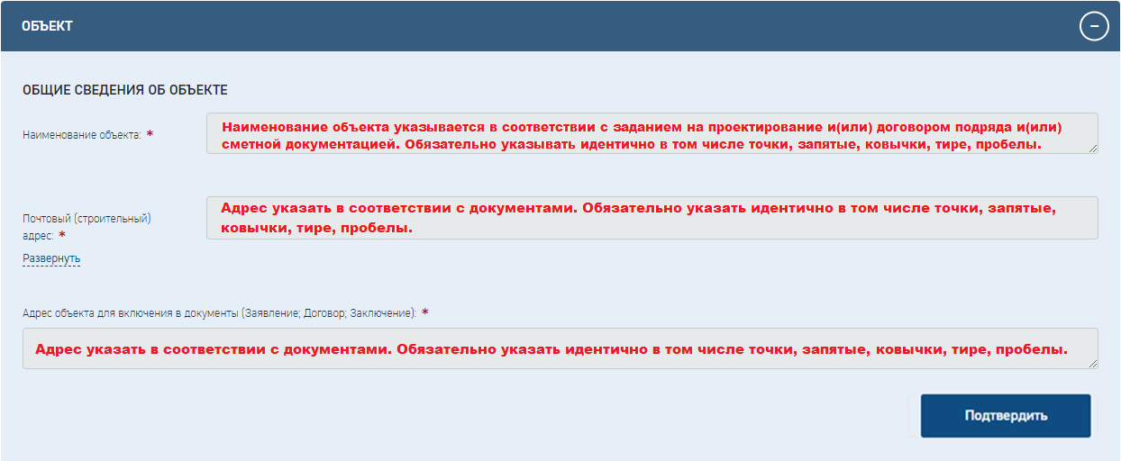
Раздел «ОБЪЕКТ»

Slide 9
Раздел «СВЕДЕНИЯ О ЗАЯВИТЕЛЕ»

Slide 11
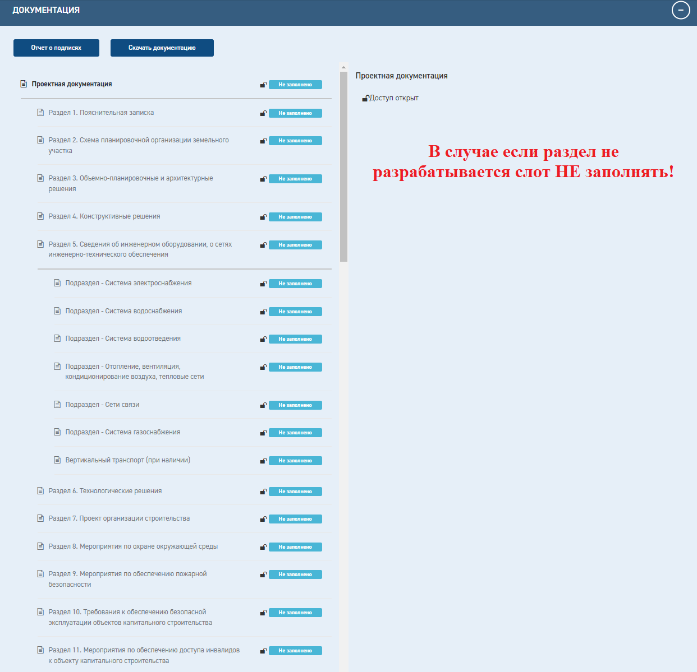

Slide 13
